Slide 1
Esportazioni di prodotti italiani dal 1994 al 2019
Laura Midun

Slide 2
Come è cambiato il fatturato delle esportazioni dei prodotti italiani nel corso degli anni?

Slide 3
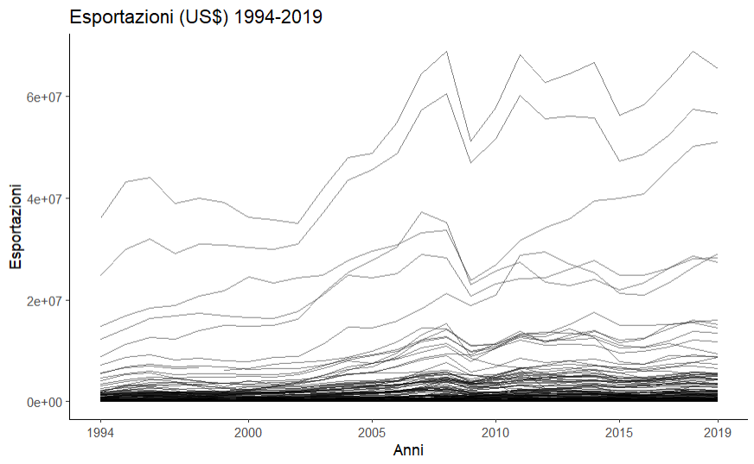
Andamento nel tempo

Slide 4
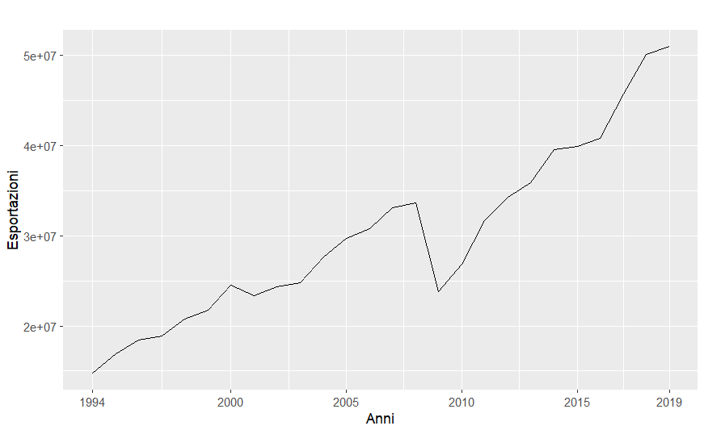
Italia - USA

Slide 5
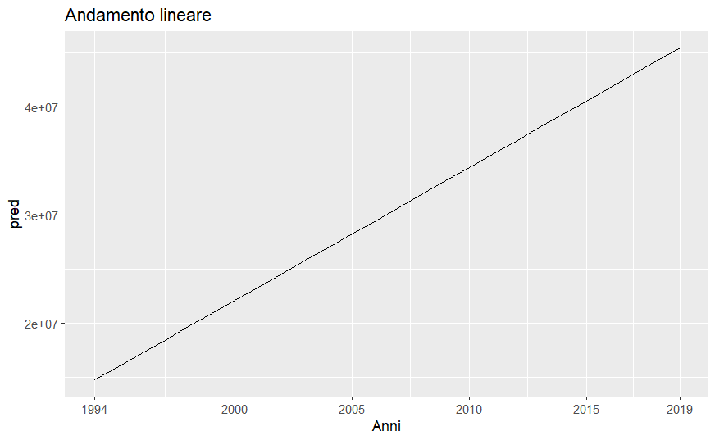
Italia - USA

Slide 6
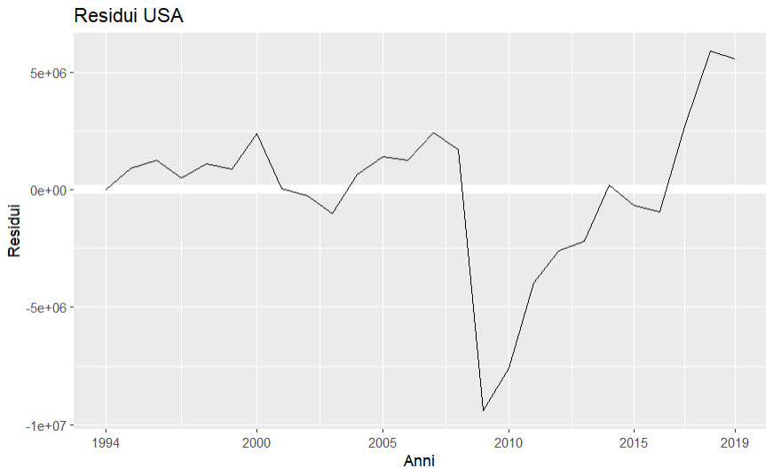
Italia - USA

Slide 7
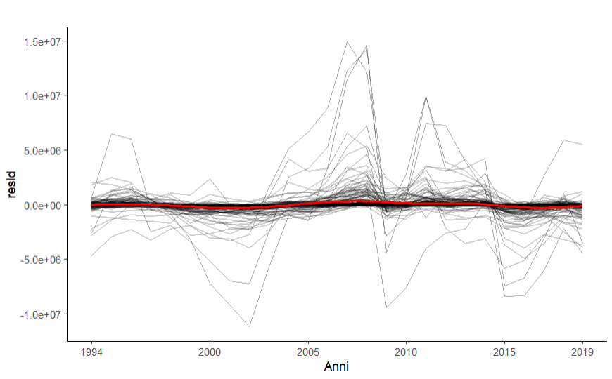
Residui

Slide 8
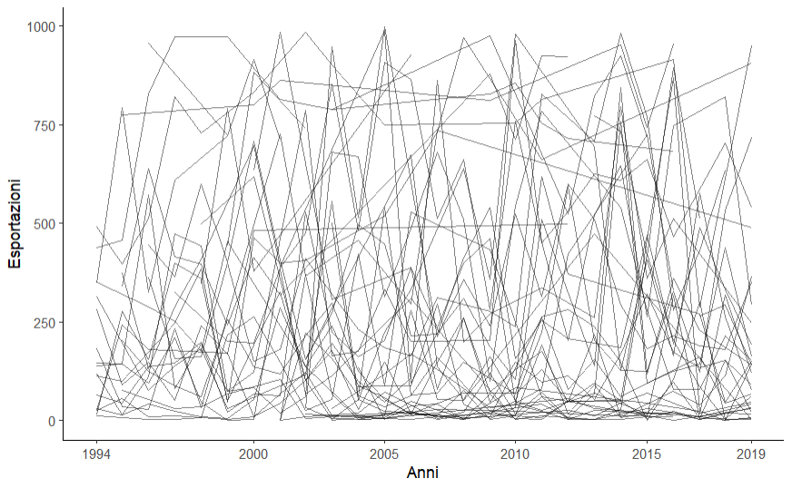
Dove l'Italia ha esportato meno prodotti

Slide 9
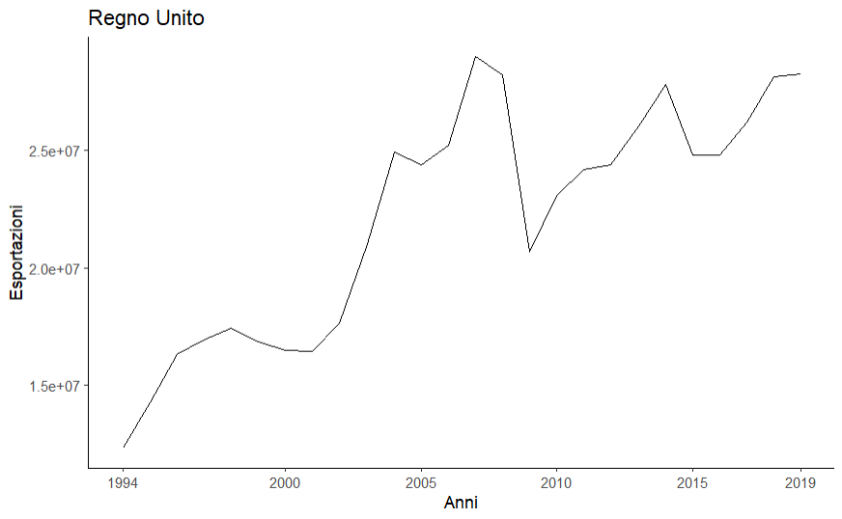
Crisi finanziaria

Slide 10
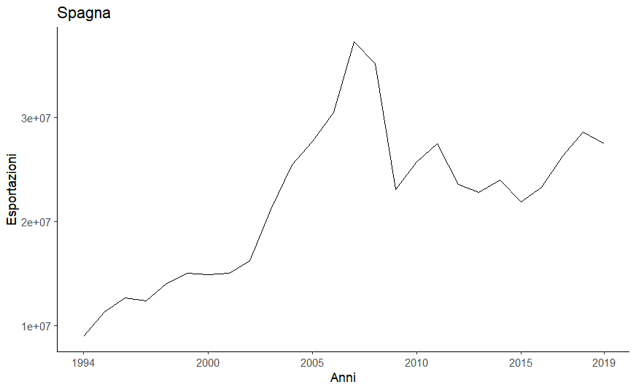
Crisi finanziaria

